Slide 1
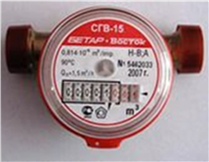
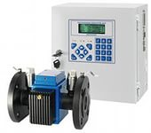
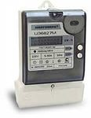
Порядок предоставления потребителями показаний учета в энергоснабжающую организацию - ООО «Химград»
Показания прибора учета
водоснабжения
Показания прибора учета
теплоснабжения
Показания прибора учета
электроснабжения
Заверенная типовая форма отчета в двух экземплярах предоставляется в отдел производственного контроля ООО «Химград» (зд. № 287, 3-тий этаж, каб. № 312) не позднее 2 числа месяца, следующего за отчетным периодом
Заверенные показания в двух экземплярах предоставляется в отдел производственного контроля ООО «Химград» (зд. № 287, 3-тий этаж, каб. № 312) не позднее 2 числа месяца, следующего за отчетным периодом
Заверенная типовая форма Акта в двух экземплярах предоставляется в отдел производственного контроля ООО «Химград» (зд. № 287, 3-тий этаж, каб. № 312) не позднее 25 числа отчетного месяца
Показания прибора учета вносятся в типовую форму Отчета * на бумажном носителе, который заверяется ответственным лицом
Показания прибора учета тепловой энергии оформляются в виде распечатки параметров теплопотребления для теплосчётчиков, которая заверяется ответственным лицом
Показания прибора учета вносятся в типовой Акт ** снятия показаний на бумажном носителе, который заверяется ответственным лицом
Ответственное лицо ООО «Химград», принимающее отчет, визирует оба экземпляра, один из которых возвращается потребителю
Ответственное лицо ООО «Химград», принимающее отчет, визирует оба экземпляра, один из которых возвращается потребителю
Ответственное лицо
ООО «Химград» -
Романова Ольга Владимировна,
тел. 227-41-46
Ответственное лицо
ООО «Химград» -
Мухамадьяров Фарид Нуриксанович,
тел. 227-41-46
* Форма Отчета размещена на официальном сайте ООО «Химград» www.humgrad.ru
** Форма Акта размещена на официальном сайте ООО «Химград» www.humgrad.ru

